Slide 1

迪普科技安全威胁态势感知解决方案

Slide 2
背景介绍

Slide 3



态势感知相关政策
工信部网安函〔2016〕203号，关于开展2016年电信和互联网行业网络安全试点示范工作的通知
《信息安全技术 网络安全等级保护基本要求 第1部分：安全通用要求》征求意见稿内容
中央网络安全领导小组成立，习总书记任组长
习近平主席在网络安全和信息化工作座谈会上发表重要讲话
中共中央办公厅、国务院办公厅印发《国家信息化发展战略纲要》
全国人民代表大会常务委员会发布《中华人民共和国网络安全法》
2014.02
2016.04
2016.05
2016.07
2016.10
2016.11
明确阐述了下一阶段互联网安全的工作重点：“要树立正确的网络安全观，加快构建关键信息基础设施安全保障体系，全天候全方位感知网络安全态势，增强网络安全防御能力和威慑能力……”
重点领域包括：网络安全威胁监测预警、态势感知与技术处置。具备网络攻击监测、漏洞挖掘、威胁情报收集或工业互联网安全监测等能力，对安全威胁进行综合分析，实现及早预警、态势感知、攻击溯源和精确应对，降低系统安全风险、净化公共互联网网络环境。
第五十六条：提升全天候全方位感知网络安全态势能力，做好等级保护、风险评估、漏洞发现等基础性工作，完善网络安全监测预警和网络安全重大事件应急处置机制。
等级保护安全框架和关键技术部分：应依据国家网络安全等级保护政策和标准，开展组织管理、机制建设、安全规划、通报预警、应急处置、态势感知、能力建设、监督检查、技术检测、队伍建设、教育培训和经费保障等工作。
第五十二条：负责关键信息基础设施安全保护工作的部门，应当建立健全本行业、本领域的网络安全监测预警和信息通报制度，并按照规定报送网络安全监测预警信息。

Slide 4
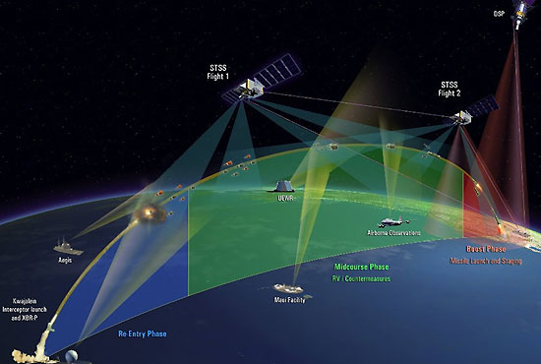
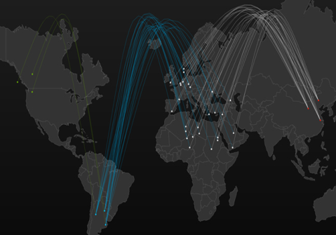
关于态势感知
态势感知本质上是一种安全检测技术
以安全大数据（原始日志、威胁情报）为基础；
从全局视角提升对安全威胁的智能识别、多维度分析、及时响应；
为用户最终决策及行动提供科学数据支撑。
过去
现在
未来
安全大数据
取证
攻击行为
预测
安全风险
@小故事：态势感知概念最早起源于20世纪80年代的美国空军，随着网络的兴起而衍生到网络安全领域。
展示
回溯关联
记录
安全状态

Slide 5









安全现状
Internet
单点防护
被动防护
防火墙
在当前复杂的网络环境中，单点的安全防护已经很难应付一些高级安全威胁，且安全设备间缺乏彼此间的信息联动。
处于被动防御状态，仅在检测到有攻击行为时才进行响应。
入侵防御系统
流量清洗设备
非法访问
各类文件…
交换机
日志碎片化
入侵？
安全事件难发现
原始日志散列分布，部分日志“零”价值，仅通过单台设备日志分析，有可能导致分析结果与真正攻击情况存在严重失真。
安全运维
大量未知威胁攻击其隐藏于企业海量数据中，运维人员对其发生时间和存在形式很难察觉。
服务器

Slide 6
迪普科技解决之道

Slide 7
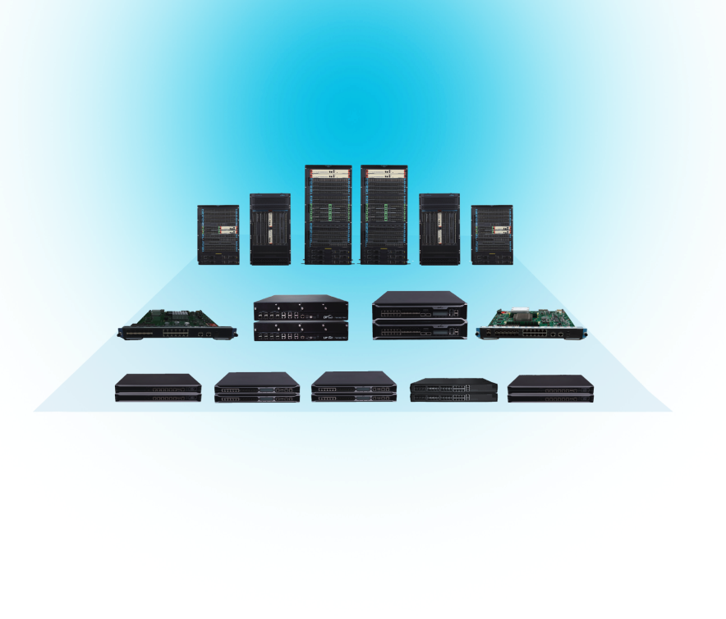
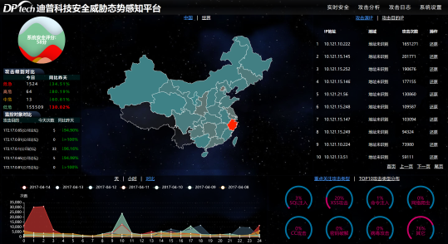
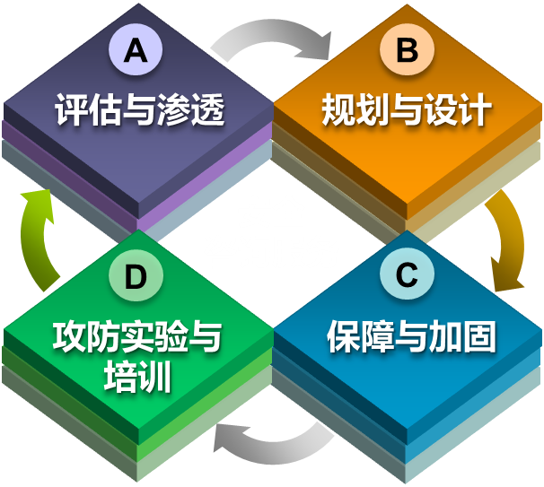
安全威胁态势感知解决方案
全网安全联动
=
+
+
安全产品
安全威胁态势感知平台
安全服务
基于大数据分析引擎，把碎片化的日志信息进行还原、关联分析，并与现网设备进行联动，大幅提升防护效率。
提供人工的安全威胁隐患排查及保障服务，确保威胁无处遁形。

Slide 8
安全威胁态势感知平台技术架构
威胁监测
攻击及异常
搜索
威胁预警
黑客画像
系统管理
实时攻击监控
攻击线索还原
日志搜索
威胁预警通知
攻击者画像
日志管理
对外功能
实时态势分析
攻击事件关联
会话搜索
威胁情报共享
攻击者态势
共享设备管理
历史防护分析
异常流量分析
攻击事件搜索
威胁库分发
攻击行为预测
第三方数据管理
威胁分析
场景分析
攻击关联分析
攻击事件识别
威胁预警
攻击态势
分析模型
业务模型学习
异常流量识别
攻击事件还原
攻击者画像
数据接口
关联规则库
消息队列
分布式文件访问接口
高级可编程接口
业务标签管理
数据存储
日志采集
数据处理
数据汇聚
IP地理位置库
数据存储
分布式大数据处理平台
结构化数据存储
关系型数据库
业务类日志
安全类日志
第三方数据
服务器日志
Web访问日志
网络流量数据
安全日志
IP信誉库
恶意域名库
数据及日志
Web错误日志
远程登录日志
安全会话日志
会话日志
恶意URL库
恶意文件Hash
数据来源
服务器及应用
安全设备
安全数据共享联盟

Slide 9




数据采集及存储过程
IP信誉库
恶意域名库
恶意URL库
威胁特征库
最新威胁情报
…
实时采
集
数据接口
…
实时数据
Web应用防火墙
入侵防御/检测系统
服务器集群
迪普安全云
ES数据检索
云端数据
IP全球地理位置库
业务关联规则…
数据交互
异常流量清洗
异常流量检测
地理数据
系统配置数据
历史数据
DPX深度业务网关
安全业务板卡
服务器
漏洞扫描系统
服务器
日志数据
探测数据
Hadoop大数据存储
平台通过软件实现方式将用户现网中的设备虚拟成不同的采集探针进行日志的采集，同时平台可以与迪普安全云进行威胁情报的信息共享
支持海量日志数据的分布式储存

Slide 10
大数据分析过程
攻击事件还原
攻击关联分析
定义统一日志协议格式，将WAF、IPS、流量清洗设备等安全设备输出日志进行整合；
设计关联分析规则，基于攻击的间隔时间、攻击手段、攻击次数、攻击源IP地址、攻击目的IP地址等进行关联，同时按时间还原整个攻击链。
攻击事件识别
数据接口
“看得见”的攻击分析
异常流量识别，基于报文信息和常见的应用统计信息来建立自动学习模型，根据最新流量信息进行自动更新，根据模型识别网络异常流量；
异常行为分析，通过对系统内部敏感数据、文件类型的识别，实现对敏感数据使用情况的监控，检测用户异常行为；
黑客画像，通过与迪普威胁情报中心进行联动，校验并对比IP信誉库、攻击者的手段及习惯等情报信息；
安全专家服务保障，定期优化分析策略，可为用户提供人工的安全威胁隐患排查及保障服务。
业务模型学习
黑客画像
异常流量识别
大数据分析引擎
“看不见”的攻击分析
威胁预警
攻击态势
评估安全威胁系数，评估当前网络攻击和针对性攻击事件的威胁程度，超过阈值及时预警；
分析攻击态势，从攻击者和被攻击者两个角度分析攻击态势。
安全威胁态势分析

Slide 11





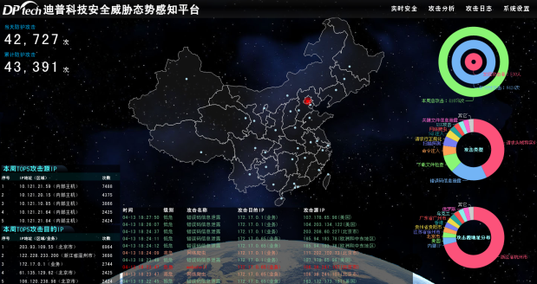
迪普科技安全威胁态势感知-以防护为核心目标
Internet
互联网
企业局域网
分支机构
…
迪普安全云
互联网接入区
…
防火墙
防火墙
WAF
DMZ区
采集探针
IPS
IPS
采集探针
采集探针
网络核心区
广域网接入区
安全威胁
态势感知平台
策略分发
智能联动
采集探针
采集探针
安全设备
日志
安全威胁呈现
防火墙
采集探针
采集探针
防火墙
网络设备
日志
防火墙
威胁情报
…
监控区
设备日志
服务器及
应用日志
攻击事件还原
被攻击主机分析
黑客画像
…
…
安全策略
数据中心区
办公区
安全管理区

Slide 12
产品竞争力
直观展现当前网络安全状态
安全威胁特征
关联分析算法
分析模型
异常流量识别
异常行为分析
安全防护能力
攻击事件还原
黑客画像
威胁态势分析
迪普安全云
安全可视化
海量真实威胁情报
专业的安全研究团队
多种类安全引擎
大数据关联分析
CNNVD
CVE
第三方合作
攻防实验室
校企合作
在网设备
安全服务
团队成员具备CISSP、ISO27001、ISO20000、CISP、PMP等资质认证
机构整体获得信息安全服务资质安全工程类二级、ISCCC安全服务风险评估一级、ISCCC安全服务信息安全应急处理一级等顶级安全服务资质
具备国际级别会议安全服务经验
海量威胁特征
开放的产品架构
研发团队迅速开发迭代实现
Hadoop大数据存储
专业化数据建模
多种类关联分析算法
高速处理引擎
安全设备动态防护
安全策略可通过平台自动下发或人工方式动态调整

Slide 13
功能价值

Slide 14



安全威胁 全面监测
企业安全运维人员工作方式被动，难以第一时间发现安全威胁及系统隐患，通常情况下只在出现问题时才采取补救行动。
DPtech WAF3000
DPtech IPS2000
防护SQL注入、跨站脚本、网络爬虫等Web类安全威胁
实时
精准
防护僵尸、木马、蠕虫等系统类安全威胁
防护HTTP Flood、ACK Flood等DDoS类安全威胁
DPtech Guard/Probe3000
实现安全威胁的全方位监测及防护
Notes:
安全监测

Slide 15
威胁态势 科学分析
当网络环境悄然发生变化时，运维人员往往无法感知，对于内部系统即将面临的威胁风险更是难以提前防范。
单位：百次
攻击态势分析
分析结果
时间段：16:00-17:00
防护攻击次数：500次
威胁情况：
危级（ 0 ） 高危（ 100 ）
中危（ 50 ） 低危（350）
攻击类型：SQL注入、网络爬虫…
被攻击主机：172.17.0.1（论坛）、172.17.0.65（官网）…
对比情况：高于昨日防护攻击量、高于一周平均防护攻击量。
趋势预测：每日16:00-18:00注意对Web服务器的监测及防护。
处理结果：告警
…
…
实现以数据为导向的威胁态势分析
Notes:
态势分析

Slide 16
攻击事件 精准还原
当企业运维人员发现疑似入侵行为时，很难在短时间内判断出结果，安全设备的告警记录也是碎片化的，无法还原出整个事件过程。
访问路径A
…
访问路径B
发现服务器存在木马，已有部分用户账号密码被窃取！
管理员
Internet
采取行动！
发现可疑攻击者IP：58.16.224.4
共10条记录
防火墙
DMZ区
Web应用防火墙
入侵防御系统
2017年1月1日
12：00
目的IP：192.168.1.20（数据中心服务器）
关键动作：扫描探测
攻击状态：未知
发起次数：7次
…
服务器
交换机
IP：58.16.224.4
日期：2017.1.1
时间：12：00
动作：尝试越权访问数据中心服务器
设备（DMZ）：告警
IP：58.16.224.4
日期：2017.1.2
时间：19：00
动作：尝试在DMZ区网站后台植入木马
设备（出口）：告警
2017年1月2日
19：00
目的IP：10.101.0.220（DMZ区服务器）
关键动作：可疑访问
攻击状态：未知
发起次数：3次
数据中心区
2017年1月2日
19：05
攻击结束
服务器
通过碎片化的日志线索还原攻击事件全过程
Notes:
攻击事件还原

Slide 17


黑客画像 追踪溯源
当前网络环境下，企业机构处于弱势方，如发生黑客入侵导致企业重要信息资产遭窃取、泄漏时，一般企业机构很难及时发现，如能立即觉察，也难以追踪溯源并有效捍卫自身权益。
该IP云端情报信息
溯源取证
云端IP匹配结果：未知
?
…
搜集线索
提供线索
攻击起末时间
攻击步骤习惯
攻击手法习惯
协助相关部门执法
再精密的攻击行为都会留下蛛丝马迹！
该黑客嫌疑人位于贵州省贵阳市（58.16.224.4），使用的操作系统时Win7，使用的浏览器时Chrome,攻击者于2017.1.1-2017.1.2对网站服务器（10.101.0.220）发起累计10次攻击。
目前用户数据遭泄露，此IP存在重大嫌疑。
（备注：数据仅为参考）
…
使用的操作系统
使用的浏览器
使用的软件包
攻击源及目的地理位置
对攻击事件进行逆向分析，实现对攻击者的追踪溯源
Notes:
追踪溯源

Slide 18
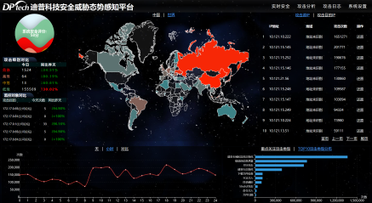
海量数据 毫秒响应
企业的系统环境中各种设备存在大量的日志数据，若仅凭靠人工运维的方式，难以及时处理每秒几万条甚至几十万条数据，工作效率低且无法做到运维的及时响应。
大数据引擎
…
往往存在着日志种类多、数量大的问题，分析方法较单一，运维压力大！
被动！
问题在前，处理在后
高效！
挖掘隐患，实时响应
管理员
…
管理员
利用大数据引擎分析能力，实现海量数据的高效分析及处理
Notes:
海量数据处理

Slide 19

策略联动 智能防护
企业安全建设往往是“对症下药”，安全设备各起到一部分防护作用，仅专注于自身的防护能力，难以实现设备间的信息共享和协同防护，目前企业建设成本高昂，但安全防护效果并非十分显著。
访问流量
Internet
访问流量
通过
防火墙阻断
防火墙
IP：172.168.10.20
通过
入侵防御系统
阻断
流量清洗设备
识别为DDoS攻击，攻击IP：172.168.10.20
信息共享
服务器
通过设备间的信息共享，实现安全策略的智能优化
Notes:
策略联动防护

Slide 20
产品规划及示例

Slide 21
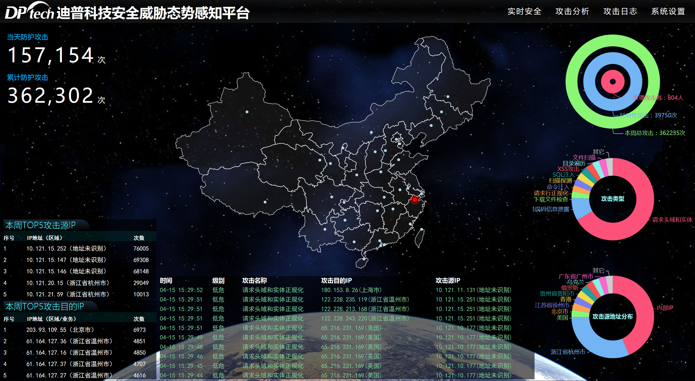
产品示例-实时安全

Slide 22


产品示例-攻击分析

Slide 23
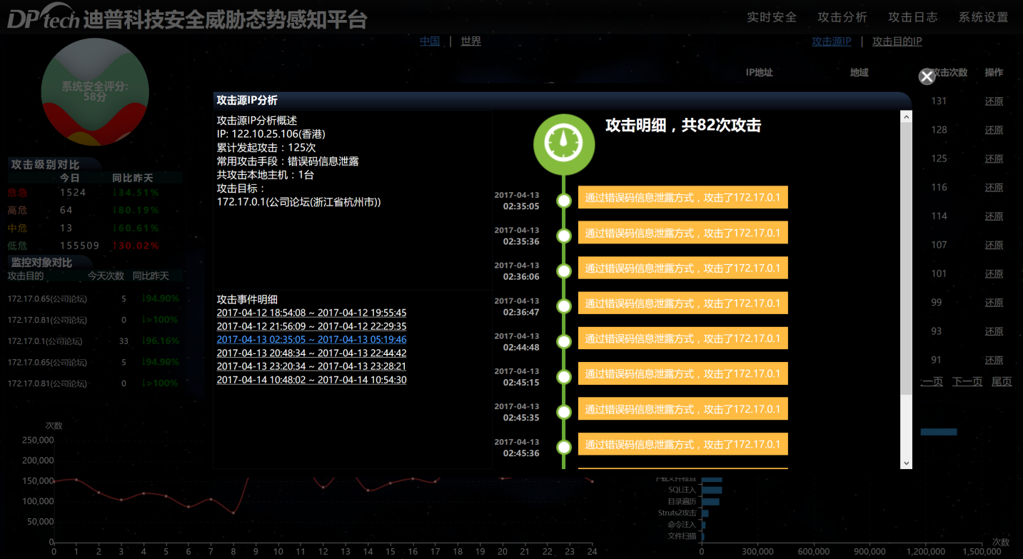
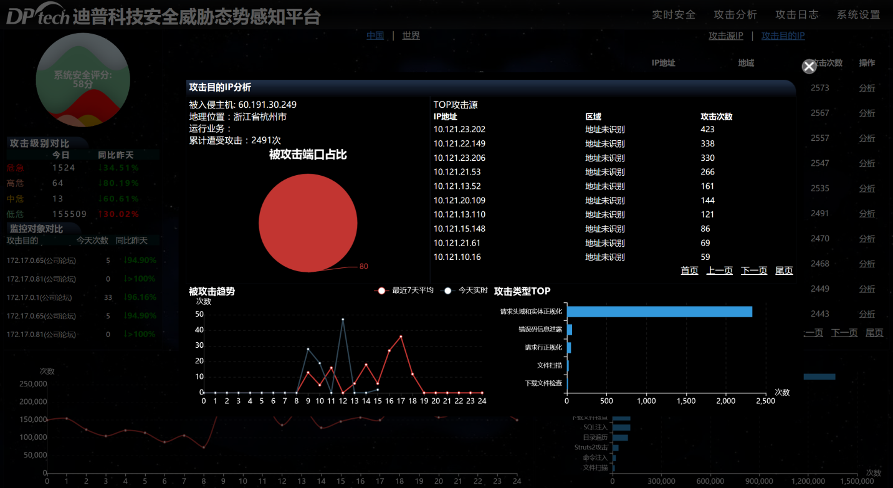
产品示例-攻击事件还原/被攻击主机分析

Slide 24
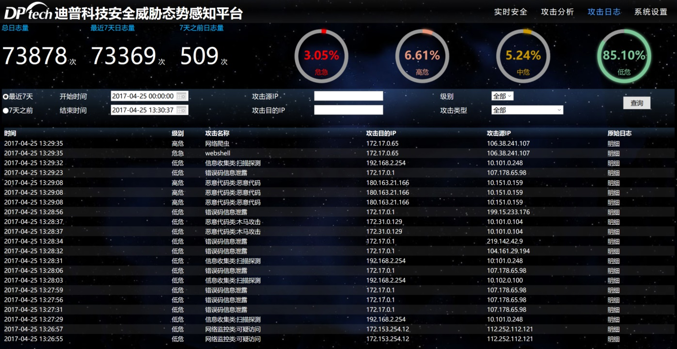
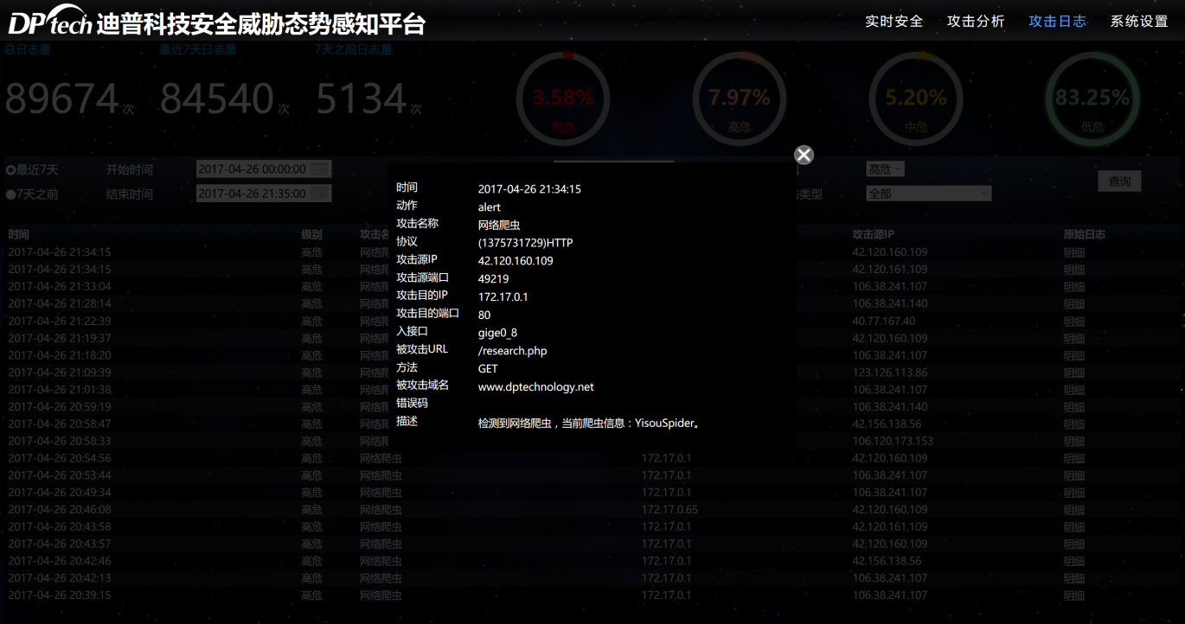
产品示例-攻击日志及明细查询

Slide 25
产品路标规划
2016
2017
11月
12月
1月
2月
3月
4月
5月
6月
7月
8月
9月
10月
实时攻击监控
实时态势展示
历史态势分析
攻击事件还原分析
Web黑客“画像”
异常流量分析、历史会话分析
IP信誉库、域名信誉库、URL信誉库设备联动
DDoS攻击实时

Slide 26
产品竞争

Slide 27

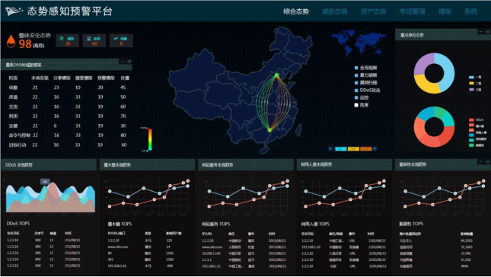
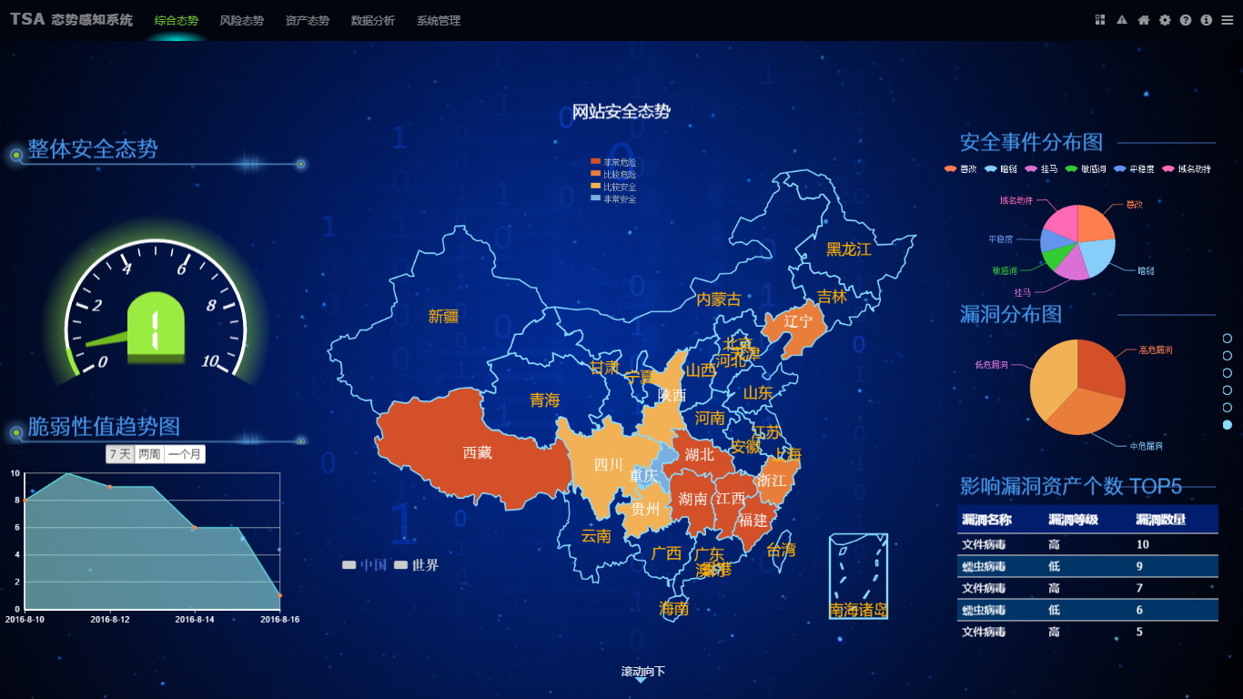
友商竞争分析（绿盟、启明）
企业名称 | 产品截图 | 数据源 | 实现方式 | 应用场景描述
迪普（安全威胁态势感知平台） |  | 平台部署在企业内网，接收的数据主要来自安全设备的syslog日志，接收第三方标准设备的syslog日志，并与迪普威胁情报中心进行联动。 | 基于历史日志进行关联分析与攻击态势分析、云端威胁情报推送（IP、域名、URL信誉库）、策略分发与设备联动 | 企业自身网络的安全监管与防护提升（企业做好自身网络的安全监管，通过态势感知发现安全问题，辅助运维决策，形成企业内部的闭环。）
绿盟（最新资料显示为TSA态势感知系统） |  | 平台部署在企业内网，接收的数据来自网络设备的Flow流、syslog，接收绿盟设备的日志，接收标准设备的syslog日志，应用系统的日志信息，并与绿盟云进行情报联动。 | 收集多种安全数据，并将各类安全数据进行关联分析，再利用可视化技术，将各种威胁事件行为、系统脆弱性进行可视化展示。 | 企业自身网络的安全监管
启明（泰合TM大数据安全分析平台） | 未获取相关图片 | 原SOC平台升级版本，平台具备兼容性好，以自有安全设备日志信息、第三方安全设备日志信息为主。 | 日志分析 | 企业自身网络的安全监管

Slide 28
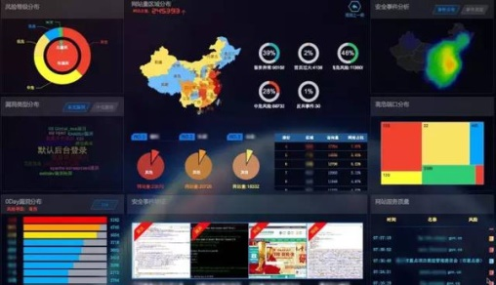
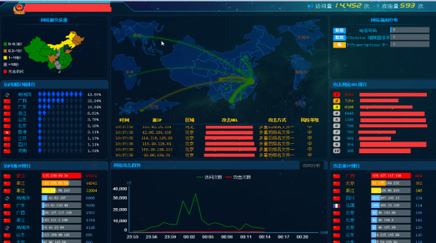
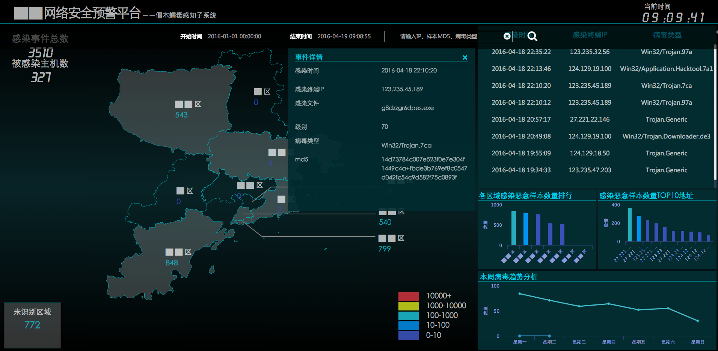
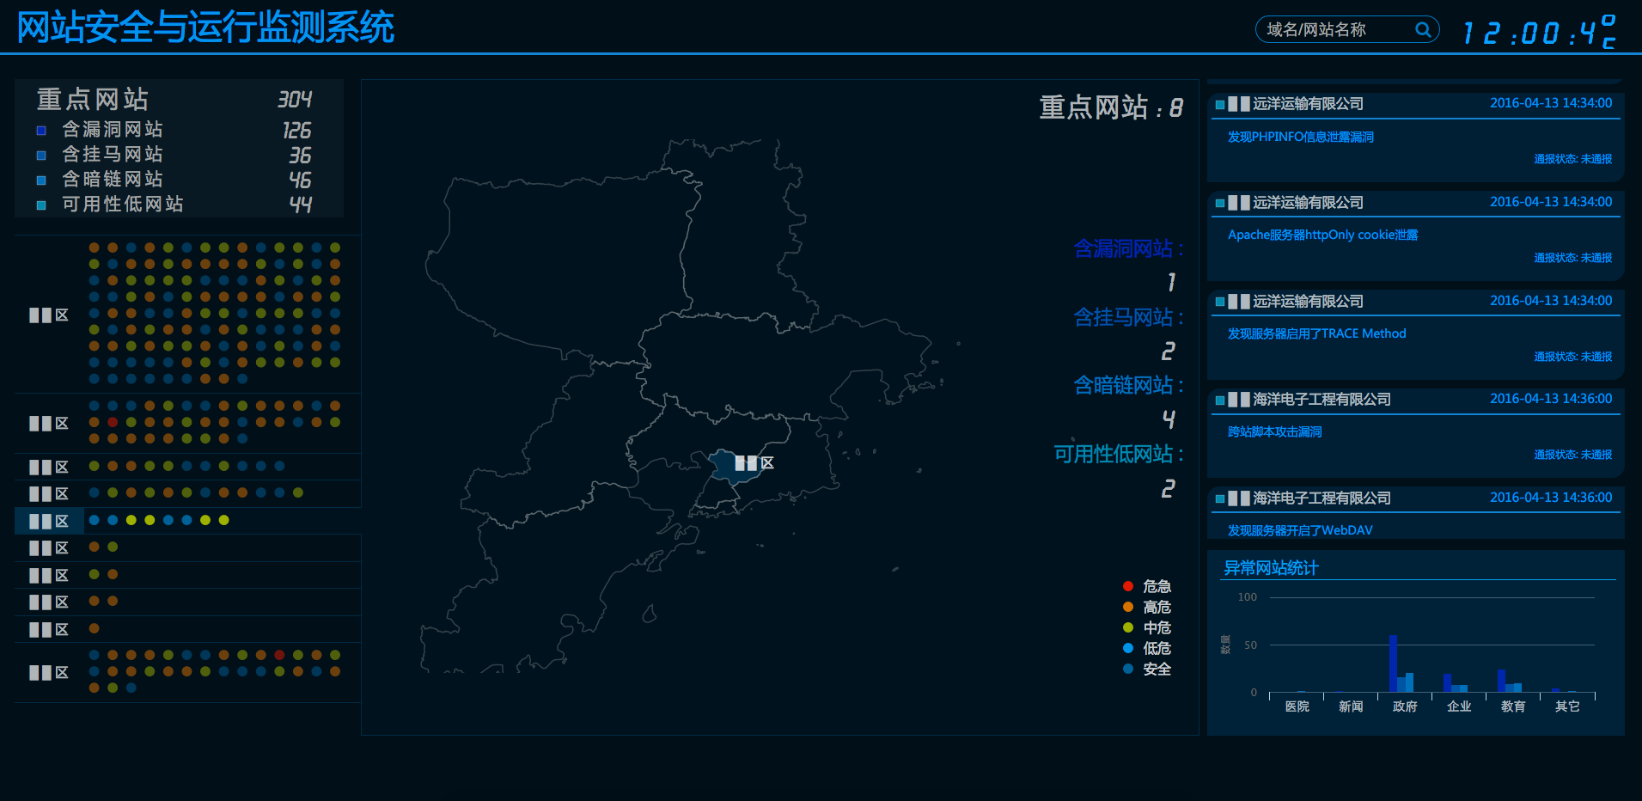
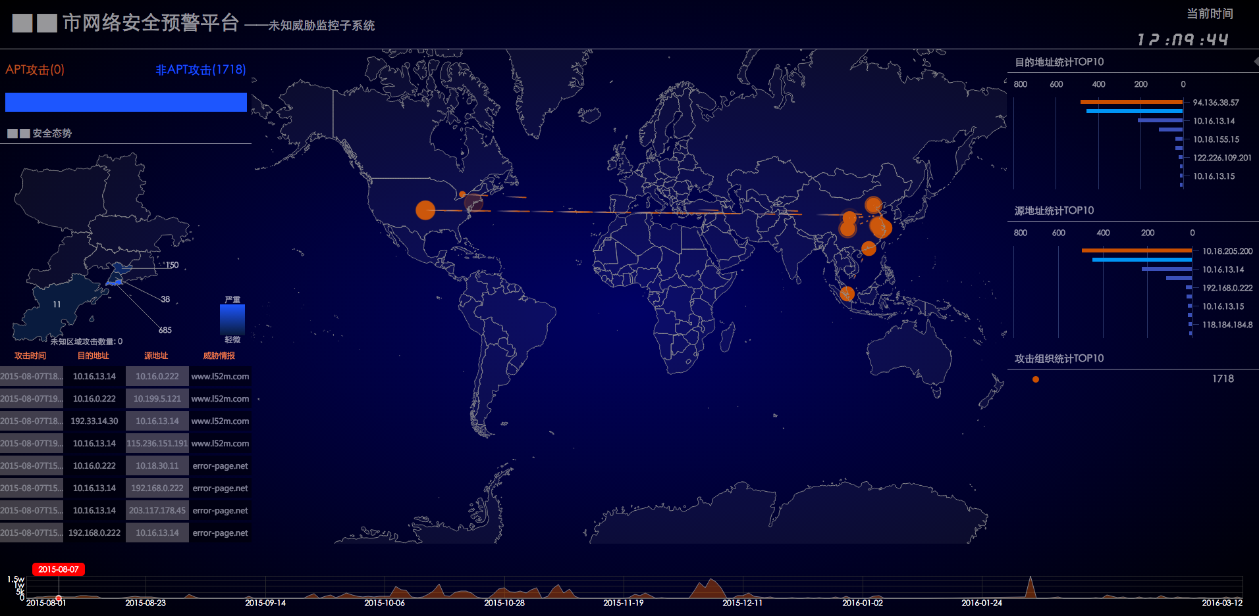
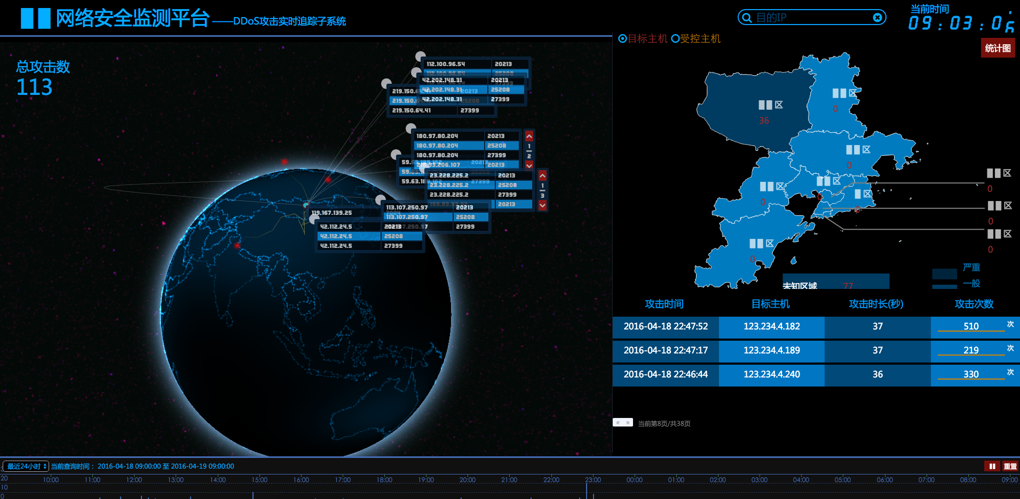
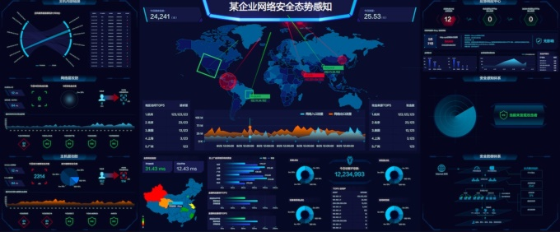
友商竞争分析（安恒、360、阿里云）
企业名称 | 产品截图 | 数据源 | 实现方式 | 应用场景描述
安恒（明鉴®网络安全态势感知通报预警平台） |  | 在全国设有监测节点，不断的对政府机构等网站进行主动扫描及探测，挖掘漏洞信息及安全事件（网页被篡改、反共言论等） | 主要依靠云端进行数据推送 | 区域监控（从政府、部委、行业机构监管角度出发，对区域内重点的网站或信息平台进行监控及预警）
360企业安全 |  | 云端具备海量恶意样本库，每天爬取上亿页面及主防客户端信息。 | 在重点保障单位设置流量采集器，传送至分析平台与云端数据进行对比，筛选出客户相关内容并推送到本地 | 区域监控（最初针对公安行业）
阿里云 |  | 基础数据源包括网络流量、主机操作、文件访问、应用组件，通过云端安全信誉库对全量的日志进行分析 | 纯云端服务，不需要设备部署，对租户对象进行安全态势监测 | 企业自身网络的安全运维（专业版收费￥100 / 台 / 月、企业版￥200 / 台 / 月）

Slide 29
项目相关

Slide 30
资料库
序号 | 资料名称 | 状态
1 | 安全威胁态势感知解决方案主打胶片 | 已完成
2 | 安全威胁态势感知解决方案（Word） | 准备中
3 | 安全威胁态势感知平台产品彩页 | 已完成
4 | 安全威胁态势感知平台招标模板 | 已完成
5 | 安全威胁态势感知平台产品清单及说明 | 准备中
6 | 友商竞争分析及常见问题应答 | 准备中
*备注：关于平台的对外报价，请提前与总部-安全产品部领导沟通，同时请大家通过邮件把项目基本信息情况反馈给安全产品部贾彬（jiabin@dptech.com ）

